Slide 1
Módulo 3:
Conocimiento del consumidor y posicionamiento en el mercado
This programme has been funded with support from the European Commission. The author is solely responsible for this publication (communication) and the Commission accepts no responsibility for any use that may be made of the information contained therein 2020-1-DE02-KA202-007612

Slide 2
Información para el consumidor
Las innovaciones alimentarias tienen un alto índice de fracaso. Una de las razones es que no se entiende realmente lo que motiva a los consumidores a elegir los productos.
Para comprender mejor al consumidor sénior, debemos centrarnos en sus actitudes, comportamientos y expectativas, y alinear las tácticas de investigación para obtener información sólida sobre el consumidor, en la que podamos basar las ofertas de desarrollo de nuevos productos.
Del Módulo 3, saldrá con un mayor conocimiento de las actitudes y comportamientos de consumo de alimentos de los mayores, aprenderá a obtener esta información y a aplicar este aprendizaje en su propio negocio.
1
Actitudes y expectativas de los consumidores senior
2
Tácticas de investigación de mercado
3
Utilizar esta información para comercializar, marcar e innovar con mayor eficacia
4
Recursos

Slide 3
1
Actitudes y expectativas de los consumidores senior

Slide 4
Antes de continuar, el mercado de las personas mayores puede entrar en la categoría de consumidores potencialmente vulnerables. Un consumidor vulnerable podría definirse como: "Un consumidor que, como resultado de las características sociodemográficas, las características de comportamiento, la situación personal o el entorno del mercado:
Tiene un mayor riesgo de experimentar resultados negativos en el mercado;
Tiene una capacidad limitada para maximizar su bienestar;
Tiene dificultades para obtener o asimilar información;
Tiene menos capacidad para comprar, elegir o acceder a productos adecuados; o
Es más susceptible a ciertas prácticas de marketing". Fuente: Hoja informativa de la Comisión Europea
¡Una lectura muy interesante!

Slide 5
Por dónde empezar...
Para los productores de alimentos, puede ser un reto producir productos y servicios nuevos y saludables, específicamente para las personas mayores. ¿Cuáles son las preferencias y expectativas de los consumidores de este grupo? ¿Qué factores influyen en su decisión de comprar nuevos productos alimentarios saludables?
Para conocer mejor las actitudes, las expectativas y los comportamientos de consumo de alimentos de los mayores, hemos investigado y resumido cuatro estudios de investigación clave que se han realizado en todo el mundo dirigidos al mercado de los consumidores mayores.

Slide 6
1. Análisis del mercado de la economía de la plata a través del proyecto InCluSilver
Hallazgos:
Las necesidades nutricionales de los ancianos deben ser bien comunicadas a la población. En 2050, se espera que la población europea tenga un 33% de personas mayores de 65 años. Como la gente está más sana y es más activa, su esperanza de vida también aumenta. Por tanto, el mercado de la nutrición personalizada para las personas mayores también debería crecer. Sin embargo, se comprobó que la geografía desempeña un papel importante en su poder adquisitivo.
Un obstáculo es que los adultos mayores no son conscientes de sus necesidades nutricionales y, por tanto, son reacios a utilizar productos etiquetados como "alimentos para mayores". Actualmente se consideran alimentos para personas enfermas cuando aún son "jóvenes" y activas. Sin embargo, al encontrar una forma de aumentar sus conocimientos en materia de nutrición para las personas mayores, hay un mercado abierto que espera ser invadido.
Fuente: Etude de marché (inclusilver.eu)

Slide 7
Hallazgos clave…
El estudio de análisis de mercado y las entrevistas realizadas por INCluSilver han sugerido algunas estrategias/recomendaciones que podrían desarrollar las PYMES para entrar con éxito en los segmentos de mercado relacionados con los productos o servicios alimentarios dedicados a la tercera edad :
Dirigirse a consumidores/segmentos específicos (por ejemplo, según la edad o la ubicación)
Pretende contar con el apoyo de empresas o agrupaciones asociadas (por ejemplo, a través de una red, empresas complementarias o un sistema de distribución B2B) para entrar en el mercado
Los prescriptores son esenciales en el acceso al mercado alimentario dedicado a las personas mayores (por ejemplo, médicos, dietistas u organizaciones locales/autoridades gubernamentales)
Los productos alimentarios destinados al segmento de mercado de las residencias de ancianos tienen menos barreras de entrada.

Slide 8
2. Un estudio basado en la edad...
Un estudio profundo analizó las estrategias de toma de decisiones de los consumidores según los rangos de edad, señalando sus preferencias por los nuevos productos alimentarios. Utilizando la teoría de la cadena de medios-fin, el estudio afirma que el éxito de la innovación es una combinación de:
entender a los consumidores, las características y los beneficios que buscan en los productos que compran y consumen; y
comprender los aspectos de su personalidad que proyectan a través del uso de los productos
Los resultados muestran que la edad no es un factor que influya en las decisiones de consumo en los productos conocidos.

Slide 9
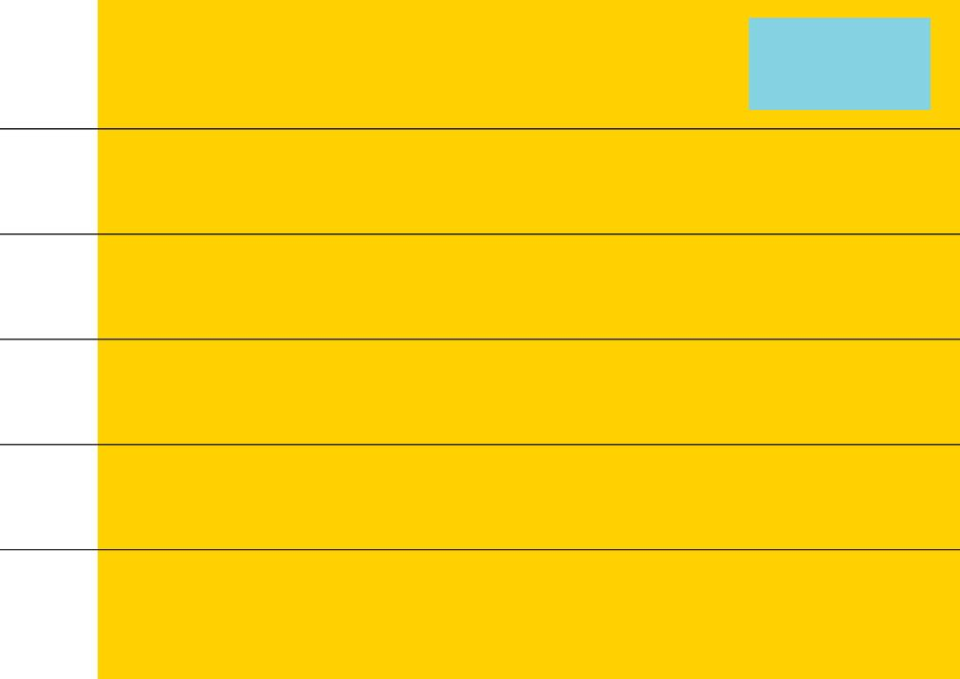
Teoría de la Cadena de Medios (MEC)
“El MEC es una estructura cognitiva* que vincula el conocimiento de los productos por parte de los consumidores con su conocimiento de determinadas consecuencias y valores relacionados con esos productos.”
“La principal premisa de la MEC es que los consumidores aprenden a seleccionar productos que presentan los atributos que les permiten alcanzar los fines que desean ... La teoría MEC parte de la base de que las personas basan sus elecciones de compra no en los productos en sí, sino en los beneficios que se obtienen con su consumo."
Valores de las terminales
Me da un sentido de pertenencia social
LEYENDA
Atributos
Consecuencias
Valores
Valores instrumentales
50%
57.1%
Proporciona diversión, placer y disfrute
Mejora mi calidad de vida y mi seguridad
78.6%
50%
71.4%
50%
Consecuencias psicológicas
Me da un sentido de identificación cultural
Me hace sentir más cosmopolita
Me proporciona felicidad y satisfacción
Estoy consumiendo un producto de calidad
No hay riesgo para la salud
92.8%
71.4%
Buenos hábitos alimenticios
Consecuencias funcionales
Estoy bien informado
Apetitoso y agradable de beber
64.3%
Es un alimento saludable
Es familiar
64.3%
Me ahorra tiempo
Atributos abstractos
50.0%
57.1%
92.8%
85.7%
66.7%
Quality
Facilidad de preparación
71.4%
* La gran palabra simplificada: Las estructuras cognitivas son los procesos mentales que los individuos utilizan para procesar y comprender la información.
Atributos concretos
Información de la etiqueta
Prueba
Aroma
Marca
Mapa de valor jerárquico de nivel 6 para el grupo de adultos y cápsulas de café (consumo regular).
Fuente: Barrena et al., 2015

Slide 10
3. Modelo de creencias sobre la salud (HBM)
Otro estudio pretende ampliar nuestra comprensión sobre la intención de los adultos mayores de consumir alimentos funcionales. Es importante destacar que este estudio es uno de los primeros que amplía la aplicación del Modelo de Creencias de Salud (MBS) en el contexto del consumo de alimentos funcionales.
Los resultados muestran que las barreras percibidas y las señales de acción afectan significativamente a la intención de los consumidores mayores de consumir alimentos funcionales.
Sin embargo, la susceptibilidad percibida no influye en la intención de los consumidores mayores de consumir alimentos funcionales.
“La HBM explica las relaciones entre las creencias y los comportamientos en materia de salud partiendo de la base de que los comportamientos preventivos pueden formarse a partir de las creencias personales. La HBM considera el comportamiento como una función del conocimiento y la actitud de un individuo.”

Slide 11
Conclusiones del modelo de creencias sobre la salud...
La susceptibilidad percibida: describe la "creencia sobre las posibilidades de experimentar un riesgo o contraer una condición o enfermedad" Barreras percibidas: creencia sobre los costes tangibles y psicológicos de la acción aconsejada
Pasar a la acción: estrategias para activar la preparación
Susceptibilidad percibida
Intención de consumo de alimentos funcionales
Barreras percibidas
Pasar a la acción

Slide 12
Conclusiones del modelo de creencias sobre la salud...
Las principales conclusiones de este estudio:
La susceptibilidad percibida no es relevante para el consumo de alimentos funcionales.
Los seres humanos no siempre actúan de forma racional, son conscientes de que los alimentos funcionales podrían mejorar su salud, sin embargo, no necesariamente quieren consumirlos.
Por lo tanto, asustar a los consumidores de más edad para que coman de forma más saludable no es el camino a seguir.
Las empresas deben tratar de mantener bajas las barreras percibidas (por ejemplo, el sabor de los alimentos o la dificultad del envase).
Ofrecer a los consumidores de más edad una señal de acción puede ser importante durante la comercialización, por ejemplo, animando a los mayores a comer alimentos funcionales a través de las indicaciones de sus hijos.

Slide 13
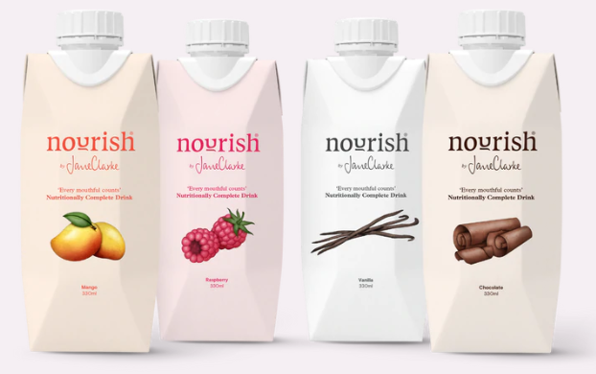
Inspírate
4. Un estudio sobre las interacciones de envasado de los adultos mayores...
La empresa británica NOURISH es un gran ejemplo de empresa que tiene en cuenta la vulnerabilidad del consumidor a través de sus productos y envases. Todas las interacciones se abordan de las siguientes maneras:
1. Las ventas en línea, que eliminan los desplazamientos y el transporte de la mercancía.
2. Envasado en tetra para facilitar su almacenamiento y en tamaño de 330 ml, que puede consumirse el mismo día de su apertura.
3. Tapa de fácil agarre y giro con pico ancho para evitar el vertido y el cierre desordenado.
4. Fácilmente desechable (es decir, Aclarar y Reciclar)
Este estudio explora el concepto de vulnerabilidad del consumidor en el contexto de las interacciones de los consumidores mayores con los envases
Los resultados revelan que los cambios debidos a las múltiples dimensiones del envejecimiento pueden aumentar el riesgo de que los consumidores mayores experimenten vulnerabilidad durante las interacciones de envasado.
El estudio aporta nuevas ideas para ayudar a las empresas a capacitar a los consumidores mayores mediante el desarrollo de envases, reduciendo así su vulnerabilidad como consumidores.
Bebidas sustitutivas - Nourish de Jane Clarke

Slide 14
Este estudio ilustra la variedad de interacciones entre el consumidor y el envase a lo largo del viaje de envasado, destacando las siguientes etapas :
4
6
Abrir
Recolocar o guardar
Punto de venta
Transporte del producto a casa
Servir el producto para su consumo
Almacenamiento en casa
1
Eliminación
2
5
3
7

Slide 15
Las principales conclusiones de este estudio...
Crear envases que alivien la experiencia de "vulnerabilidad" de los consumidores mayores.
Los productos claramente orientados al mercado senior pueden desanimar a los consumidores de más edad, que no desean comprar productos que los etiqueten como "viejos".
Una propuesta de solución podría ser: Diseño inclusivo
Tratar de lograr un equilibrio entre la comunicación de los beneficios funcionales de los productos a los consumidores que recibirán el mayor beneficio (por ejemplo, los adultos mayores), manteniendo al mismo tiempo un atractivo para el mercado de masas
Animar a los consumidores a comprar artículos más grandes/pesados en línea a través de programas de educación del consumidor
Dedicar espacio en las tiendas a instalaciones de valor añadido que fomenten las interacciones sociales (por ejemplo, mostradores de delicatessen)
Ejemplo: "Owl Mark", creado por el Centro de Gerontología Aplicada de la Universidad de Birmingham. Es una marca de calidad que acredita que los productos son adecuados para las necesidades de las personas mayores

Slide 16
“
Los envases bien diseñados son productos atractivos y llamativos que los consumidores querrán volver a comprar. Estos envases realzan y añaden valor al contenido. Por el contrario, un envase deficiente puede infundir sentimientos de ira y frustración que superarán con creces las virtudes que pueda tener el contenido.
”
Fuente: Galley (2005)

Slide 17
Sumérjase en el conocimiento
En esta sección, hemos resumido cuatro estudios clave. Mediante el uso de los principios del pensamiento de diseño (desarrollo de la empatía - Módulo 1), nos esforzamos por aprender de los miembros del mercado senior probando ideas con ellos, observándolos y notando las diferencias. Entonces, al sintetizar y descifrar esta información, ¡descubrimos la visión y la oportunidad dentro!

Slide 18
Resumen de las ideas clave:
Mantener una vida autónoma puede considerarse un objetivo primordial para los adultos mayores. Crear productos que apoyen y tengan presente la autonomía en cada paso del diseño. (por ejemplo, envases sencillos, enriquecimiento nutricional, servicio de entrega a domicilio).
Cree productos que resuelvan los problemas de las personas mayores, pero no haga hincapié en los problemas (de salud) en sus comunicaciones con los clientes. No diga a los mayores que ya no pueden trabajar de forma independiente y no los etiquete como viejos.
Mantenga las barreras percibidas bajas y haga que su producto sea de fácil acceso y uso para todos. Si hay barreras en el envase (se necesitan tijeras para abrirlo/ es demasiado pesado para llevarlo a casa) o en el posicionamiento (estante superior del supermercado), su producto no será popular entre las personas mayores porque pueden experimentar momentos de vulnerabilidad al intentar utilizarlo.
Existe un escepticismo general sobre los alimentos funcionales y una táctica es enriquecer las comidas más tradicionales para atraer a estos adultos mayores y sus gustos.
Llevar a cabo una investigación de los clientes, preferiblemente cualitativa (es decir, entrevistas), sobre las necesidades específicas del mercado de adultos mayores al que se dirige.

Slide 19
2
Tácticas de investigación de mercado

Slide 20
¿Por qué investigamos el mercado?
La investigación de mercado le lleva a los conocimientos que necesita para crecer. Proporciona a las empresas datos relevantes, ayudando así a tomar decisiones más informadas. No importa cuál sea su marca, la investigación de mercado es crucial.
Sin un estudio de mercado, puede parecer que está promocionando su marca, producto o servicio a ciegas. Pero con él, puede identificar datos demográficos clave, aprender más sobre sus compradores y aplicar tácticas de forma más precisa y exitosa.

Slide 21
Los tipos de investigación de mercado
EJEMPLOS DE MÉTODOS DE INVESTIGACIÓN
ENCUESTAS
1. PRIMARIA:
La investigación primaria es una investigación realizada por usted o por su empresa. Todos los datos de la investigación primaria proceden de sus fuentes. (Investigación de campo)
2. SECONDARIA:
La investigación secundaria es una investigación que no ha sido realizada por usted, sino que procede de un estudio existente. (Investigación documental)
GRUPOS DE DISCUSIÓN
OBSERVACIONES
PRUEBAS PILOTO
ANÁLISIS DE LAS REDES SOCIALES

Slide 22
Haga clic en cada uno de los logotipos para obtener más información sobre cada uno de los siguientes programas de encuestas de uso común...
1. Encuestas
El uso de encuestas en sus estudios de mercado le permite recoger información a lo largo del ciclo de vida del producto o del mercado. Explore las necesidades y motivaciones de los clientes actuales y potenciales, los sentimientos positivos y negativos sobre sus productos o su marca, y la eficacia y el alcance de sus esfuerzos promocionales.
Hoy en día, la mayoría de las encuestas se llevan a cabo de forma online, con grandes capacidades de análisis y funciones de información.

Slide 23
2. Grupos de discusión...
Un grupo de discusión es una táctica de investigación de mercado (cualitativa) utilizada para descubrir las actitudes de los consumidores hacia un producto, servicio o campaña a través de una conversación moderada entre los participantes. A diferencia de las entrevistas individuales, esta investigación se lleva a cabo en un formato de grupo, con un facilitador capacitado presente para dirigir la discusión.
Los grupos focales suelen realizarse en nombre de una empresa, con la ayuda de una empresa de estudios de mercado. Las buenas empresas de investigación de mercados están especializadas en la contratación, realización y evaluación de grupos focales, utilizando tácticas y conocimientos adquiridos a lo largo de años de experiencia en el sector.

Slide 24
3. Observaciones…
La observación es una técnica de investigación de mercados en la que investigadores altamente formados suelen observar cómo se comportan e interactúan las personas o los consumidores en el mercado en condiciones naturales.
Está concebida para ofrecer información precisa y real sobre lo que hacen los consumidores cuando interactúan en un nicho de mercado determinado.
Se puede utilizar la investigación observacional cuando es necesario responder a preguntas como "¿Cómo?" o "¿Qué?" a partir de la investigación. Este tipo de investigación/táctica es útil cuando el tema de la investigación no se ha estudiado previamente y se sabe muy poco sobre los comportamientos típicos del entorno en cuestión.

Slide 25
4. Pruebas piloto
En las pruebas piloto, se solicita la ayuda de algunos usuarios o consumidores para probar el producto o servicio antes de su lanzamiento. Esto le permite ver lo que funciona y lo que no. Una vez que haya realizado la prueba piloto y haya recibido recomendaciones y comentarios, tendrá la oportunidad de adaptar o alterar el producto o el envase, etc., en función de lo que haya destacado el consumidor. Se trata de un ejercicio que ahorra tiempo y dinero y, de nuevo, es una fase distinta del proceso de pensamiento de diseño (módulo 3).

Slide 26
5. Análisis de las redes sociales...
La analítica de las redes sociales es el proceso de recopilación y análisis de los datos de la audiencia compartidos en las redes sociales para mejorar las decisiones comerciales estratégicas de una empresa.
Las redes sociales pueden beneficiar a las empresas al permitir a los responsables de marketing detectar tendencias en el comportamiento de los consumidores que son relevantes para su sector y pueden influir en el éxito de los esfuerzos de marketing.

Slide 27
La recopilación de una amplia variedad de datos de mercado le ayudará a desarrollar una sólida estrategia de marca y marketing.
DEFINICIÓN DE MERCADO
SEGMENTACIÓN DEL MERCADO
POSICIONAMIENTO EN EL MERCADO
GESTIÓN DE LOS CLIENTES
Definir su mercado puede proporcionar diferentes perspectivas desde los mercados basados en los clientes hasta los mercados basados en los competidores y, por tanto, puede identificar oportunidades y amenazas.
Los mercados son ecosistemas complejos, y el conocimiento de su mercado es lo que impulsa su rendimiento y rentabilidad. La evaluación de las variables de segmentación puede mejorar la ventaja competitiva y la rentabilidad.
Un posicionamiento estratégico en el mercado es esencial para obtener una ventaja competitiva sostenible y garantizar la rentabilidad a largo plazo de una empresa. Hay que atender las necesidades de los clientes mejor que los competidores.
El análisis del comportamiento desempeña un papel fundamental para entender quiénes son sus clientes y sus necesidades. Las decisiones de compra se toman en diferentes etapas y suelen implicar a múltiples actores. Al aprovechar los datos sobre el comportamiento de los clientes, puede determinar su segmento de mercado y perfeccionar su mensaje/canal de marketing.

Slide 28
1. El punto de partida, definir su mercado
Sabemos que queremos resolver los problemas del mercado senior.
Somos conscientes de sus problemas cuando desarrollamos las personas de los clientes. (Véanse los módulos 1 y 2).
Las personas mayores podrían considerarse nuestro "nicho" de mercado, pero sabemos que es un mercado en crecimiento.
Al completar nuestro curso, está desarrollando su experiencia en este mercado.
Sin embargo, es importante que sepa quiénes son sus competidores.

Slide 29
2. Segmentación del mercado: clasificar a los mayores por "cajas”
La heterogeneidad de la demanda no sólo se debe al deterioro fisiológico del cuerpo humano, sino que también influyen las estadísticas sociodemográficas. El mayor separador de la demanda es el nivel de ingresos.

Slide 30
¿Por qué dividimos el MERCADO?
En marketing, la segmentación del mercado es el proceso de dividir un amplio mercado de consumidores o empresas, normalmente formado por clientes existentes y potenciales, en subgrupos de consumidores (conocidos como segmentos) basados en algún tipo de características compartidas.
Al dividir o segmentar los mercados, los investigadores suelen buscar características comunes como necesidades compartidas, intereses comunes, estilos de vida similares o incluso perfiles demográficos similares. El objetivo general de la segmentación es identificar los segmentos de alto rendimiento -es decir, aquellos segmentos que probablemente sean los más rentables o que tengan potencial de crecimiento- para poder seleccionarlos y prestarles una atención especial (es decir, convertirlos en los mercados objetivo).
Control en el mercado
Segmentos de mercado
Dirigo a
Posiciona-miento
Creacion
Implementación

Slide 31
La segmentación del mercado supone que los distintos segmentos de mercado requieren programas de marketing diferentes, es decir, ofertas, precios, promoción, distribución o alguna combinación de variables de marketing diferentes.
La segmentación del mercado no sólo sirve para identificar los segmentos más rentables, sino también para elaborar perfiles de los segmentos clave con el fin de comprender mejor sus necesidades y motivaciones de compra.
La información obtenida del análisis de segmentación puede utilizarse para apoyar el desarrollo y la planificación de la estrategia de marketing para el mercado senior.
¿Entender al consumidor/mercado?
Identificar al cliente y sus necesidades/segmento
Crear una estrategia de marketing específica
Buen posicionamiento en el mercado

Slide 32
La segmentación del mercado senior
Geográfica
Demográfica
Psychographics
Behavioural
Región
País
Urbano / Rural
Densidad
Idioma
Clima
Edad
Género
Ingresos
Educación/Ocupación
Estatus social
Familia / Etapa de la vida
Estilo de vida
Creencias / Opinión
Preocupaciones / temores
Personalidad
Valores
Actitudes
Beneficios buscados
Hábitos de compra
Uso
Intención
Ocasión
Etapa del comprador
Compromiso

Slide 33
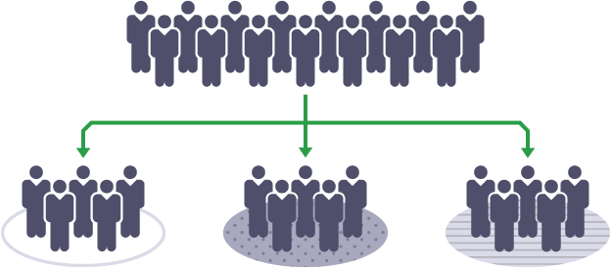
Localización:
La división de un mercado por ubicación también se conoce como segmentación geográfica. Se utiliza para dividir un mercado objetivo en función del lugar en el que vive la gente. Una empresa puede optar por dirigirse a los clientes de su área local o considerar qué tipos de productos se venderían en lugares específicos. Por ejemplo, la producción y entrega de comidas frescas a los adultos mayores puede ser sólo regional.

Slide 34
Demográfica:
Edad
Estatus Social
La segmentación demográfica tiene en cuenta las características de las personas. Estas características pueden incluir la edad, el sexo, la raza, la religión, la nacionalidad, la discapacidad, el origen étnico, la orientación sexual y la ocupación. Considere las características demográficas de las personas a las que quiere dirigir sus productos.
Al dirigir sus productos alimenticios a los adultos mayores, la edad y los ingresos son los dos factores más importantes a tener en cuenta.
Género
Ingresos
Educación
Ocupación

Slide 35
Psicografía:
" Los datos psicográficos consisten en utilizar la información demográfica que tienes de tu cliente, para averiguar más sobre su estilo de vida, sus comportamientos y sus hábitos".
- HubSpot
La psicografía es el estudio de la personalidad, los valores, las actitudes y los estilos de vida. La segmentación psicográfica consiste en dividir un mercado en segmentos basados en diferentes rasgos de personalidad, valores, actitudes, intereses y estilos de vida de los consumidores. Esta forma de segmentación es ventajosa porque ayuda a las empresas como usted, a comprometerse mejor con sus clientes, a diseñar productos más adecuados y a mejorar el marketing de manera focalizada. Algunos adultos mayores pueden ser bastante activos y estar abiertos a probar nuevos productos, mientras que otros pueden tener una actitud cerrada.
Actividades e intereses
Actitudes y personalidad
Valores y
Creencias

Slide 36
Comportamiento:
Comportam-iento en las compras
Etapa del viaje del cliente
De todos los segmentos que examinamos, probablemente el más ventajoso para las empresas alimentarias es el comportamiento de los consumidores, para que puedan comprender mejor:
La decisión de por qué los clientes mayores compran determinados productos
Qué influye en las personas mayores para tomar esas decisiones de compra
Esta táctica se utiliza para entender y comprender el proceso de toma de decisiones de los clientes, de modo que se pueda adaptar mejor la estrategia de marketing, marca y envasado de la empresa para satisfacer las necesidades de los mayores.
Esto favorece la capacidad de acción y la estabilidad en la planificación y comercialización de sus productos.
Ocasión o momento
Segmentación del comportamiento
Estado del usuario
Tarifa de usuario
Beneficio buscado
Lealtad
Conocer los diferentes tipos de comportamiento de los consumidores, como:
Compra rutinaria/habitual
Compra de promoción
Compra informada/investigativa
Compra impulsiva

Slide 37
¿A qué SEGEMENTOS DE MERCADO se dirige?
Acabamos de hablar de los segmentos habituales de un mercado típico. Sin embargo, los estudios demuestran que los segmentos 1 a 3 (geográfico, demográfico y psicográfico) proporcionan datos descriptivos sobre las características de los clientes "a posteriori". Sin embargo, queremos aprender y comprender qué es lo que hace que las personas mayores compren.
Sabemos que el diseño de productos y la comunicación son herramientas útiles para mejorar el atractivo de los productos, especialmente en el caso de los alimentos funcionales, por lo que podemos clasificar los cuatro segmentos en dos grupos:
Una segmentación basada en las preferencias– que podría ser predictiva del comportamiento (atributos y beneficios buscados)
Una segmentación basada en características– que tendría en cuenta la demografía, el entorno, la fisiología, etc. del mercado

Slide 38
Pasar de los segmentos a los grupos objetivo...
Las preferencias y el comportamiento de los compradores evolucionan constantemente, por lo que es más importante que nunca operar a partir de la imagen más reciente y relevante de sus consumidores mayores objetivo.
Es importante reunir información para comprender este segmento basado en las preferencias, por ejemplo:
Medir la demanda del producto para determinar qué segmentos tienen más probabilidades de comprarlo → indicador del tamaño del mercado
Desarrollar un profundo conocimiento de sus compradores, sus preferencias y comportamientos → indicador del potencial de crecimiento y rentabilidad
Orientar la orientación de las campañas aprendiendo qué segmentos responderían mejor al marketing → indicador de los costes de adquisición del mercado

Slide 39
Basado en las preferencias...
Los estudios demuestran que los mayores de entre 60 y 69 años valoran más la calidad del producto que el precio y esperan una mayor oferta de productos cuando compran alimentos saludables. Recurso
Un estudio de 2018 demostró que los consumidores de mayor edad tienen preferencias específicas en cuanto al tipo y el diseño de los envases. Los gráficos y el tipo de letra sencillos, así como los colores tenues, afectaron positivamente a su recepción del producto. Recursos
LINK
Uno de nuestros estudios de casos de buenas prácticas demuestra cómo consiguen estos objetivos de marketing... Calidad - Elección - Buen embalaje

Slide 40
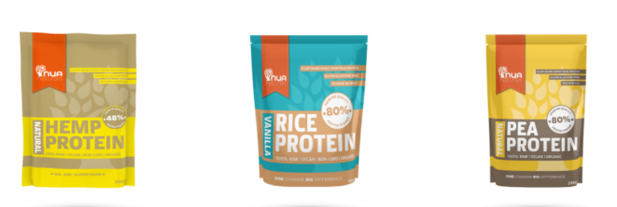
Inspirate…
NUA Naturals es un líder del mercado en la mejora de la salud y el bienestar con su deliciosa gama de Superalimentos Naturales Orgánicos. Su misión es crear un equilibrio saludable y feliz para el cuerpo, la mente y el espíritu para todas las edades.
Aunque Nua Naturals no se dirige específicamente al mercado de la tercera edad, sus productos son ideales para este segmento de mercado. Aunque estos superalimentos en polvo pueden añadirse a líquidos, pastas o alimentos y mejorar el valor nutricional, también ayudan a complementar la dieta de los mayores con facilidad y combaten los problemas de desnutrición y deglución.
Nua Naturals demuestra cómo satisface las necesidades de los consumidores de la tercera edad ofreciendo alta calidad y una amplia gama de productos. También demuestran cómo tienen en cuenta la importancia del envase para las personas mayores... proporcionando bolsas y tarrinas ligeras, con letra fácil de leer, fáciles de almacenar y de abrir.
Curiosamente, no hay una redacción específica para cada segmento y han creado un producto universal que resulta ser adecuado para el mercado de las personas mayores.

Slide 41
3
Utilizar esta información para comercializar, marcar e innovar con mayor eficacia

Slide 42
El modelo STP
Segmentación
Hasta ahora, hemos seguido el modelo STP (Segmentación, Orientación y Posicionamiento), que le ayuda a posicionar un producto o servicio para dirigirse a diferentes grupos de clientes de forma más eficiente.
El siguiente paso es utilizar la información que hemos recopilado para posicionar la motivación del desarrollo de su producto (llenar un vacío o satisfacer las expectativas/preferencias) en el mercado de los mayores.
Población Diana
valor
Posición
Mal
Sabor
Buen
Sabor
Valor Bajo

Slide 43
El modelo STP en más detalle
Segmentación + Población Diana → Posicionamiento
El modelo STP está más centrado en el usuario que en el producto. Por lo tanto, el modelo crea un mayor nivel de RELEVANCIA PARA LOS COMPRADORES.
Este vídeo ofrece una visión general de lo que es el marketing STP con ejemplos de cada etapa.
Estrategias de segmentación y posicionamiento - YouTube

Slide 44
Ejercicio:
Cree un mapa de posicionamiento para una de sus ideas de producto...
Este enlace al siguiente video te ayudará en este ejercicio. S-T-P - Positioning - YouTube (Recuerda que puedes poner los subítulos en español).
Recuerde que debe nombrar su eje correctamente. Hemos creado esta tabla de títulos de ejes para ofrecerle algunas sugerencias...
1. VOLUMEN BAJO | VOLUMEN ALTO
2. PESADO | LIGERO
3. ARTÍCULO DE NECESIDAD | ARTICULO DE LUJO
4. SIMPLE | COMPLEJO
5. NO SALUDABLE | SALUDABLE
6. DIFICULTAD DE ABRIR/USAR | FÁCIL DE ABRIR O USAR
CONSEJO: Mientras realizas este ejercicio, piensa en tu público senior y en lo que podrías motivarles!

Slide 45
¡¡Posicionándose en el mercado!!
Segmentación: aquí es donde se llega a conocer a los clientes. Es el proceso por el cual usted entiende por qué comprarían sus nuevos productos.
Orientación: es el acto de aumentar la relevancia de su mercado. Es el proceso por el que evalúa a qué personas puede satisfacer mejor con sus productos y servicios y cómo puede hacerse irresistible para ellas.
Posicionamiento: es el acto de situarse adecuadamente. Se trata de cómo te organizas para el mercado basándote en tus descubrimientos en las fases anteriores. Considere los pros y los contras relativos del mercado en el que pretende entrar y pregúntese si este mercado está en consonancia con sus objetivos actuales; en pocas palabras, ¿merece la pena que se dedique a este mercado objetivo?

Slide 46
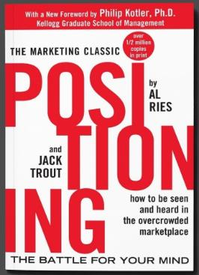
“Posicionamiento: la batalla por su mente"
Este libro fue publicado por primera vez en 1981, por Al Ries y Jack Trout. Fue uno de los primeros libros en analizar el problema de cómo hacer que una marca destaque en un mundo moderno saturado de competidores y ante unos consumidores que se han vuelto escépticos debido al bombardeo de los medios de comunicación. Es un problema que es más relevante hoy que nunca.
El concepto de posicionamiento, que cambió la naturaleza de la publicidad, puede afectar al producto, a su precio, al lugar de venta y a su promoción.
Como el título indica, el posicionamiento tiene que ver con las percepciones de los consumidores y con la forma de mejorar su posición en sus mentes.
Posicionamiento en el mercado :
Hemos hablado de las percepciones y preferencias de los consumidores.
El posicionamiento en el mercado se refiere a la capacidad de influir en la percepción de los consumidores con respecto a su marca o producto en relación con los competidores.
El objetivo del posicionamiento en el mercado es establecer la imagen o identidad de una marca o producto para que los consumidores la perciban de una determinada manera.

Slide 47
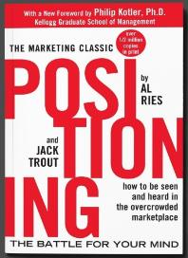
Principales conclusiones de: "Posicionamiento - La batalla por la mente“
CONSEJO: Las empresas alimentarias deberían tener en cuenta estas ideas a la hora de desarrollar nuevos productos para el mercado senior
El posicionamiento consiste en buscar la solución en la mente de los clientes potenciales
Para tener éxito, es necesario tener una comunicación exitosa para penetrar en la mente de las personas
La mente no tiene espacio para lo nuevo a menos que tenga una conexión con lo viejo
No se puede ignorar el posicionamiento de los competidores
La forma más fácil de penetrar en la mente del cliente es ser el primero
Las marcas deben buscar las fisuras en la mente de los clientes
El nombre es esencial y puede influir en el fracaso o el éxito de un producto
Abordar la ampliación de la línea de productos con precaución y utilizar nombres ya conocidos en los nuevos productos
Un programa de posicionamiento requiere un sólido compromiso a largo plazo de sus responsables.

Slide 48
Estrategia de posicionamiento de la marca... Dar a su público algo diferente
Aprenda cómo crear una estrategia de posicionamiento de marca utilizando un marco de proceso de estrategia de marca de 6 pasos. Además, aprende a destacar entre tus competidores y a ofrecer a tu público algo diferente.
6 estrategias de POSICIONAMIENTO de tu Empresa - YouTube

Slide 49
An 8-step Positioning Plan…
Identifique su mercado objetivo
Identifique a sus competidores
Realización de análisis de mercado e investigación de la competencia
Identificar las brechas y las oportunidades
Descubra su diferenciador *
Redacte una declaración de posicionamiento de la marca *
Crear un marco de comunicación*
Diseñe su experiencia de marca
* Una gran palabra simplificada: Un diferenciador es una característica de su empresa alimentaria o de su producto que le separa de sus principales competidores y le da una ventaja percibida a los ojos de su público objetivo.
* Una declaración de posicionamiento de marca es una breve descripción de un producto o servicio y explica cómo satisface una necesidad concreta del mercado objetivo. Una declaración de posicionamiento pretende alinear los esfuerzos de marketing con la marca y la propuesta de valor de una empresa
* Un marco de comunicación consiste en una visión general de cómo planea comunicarse interna y externamente en su empresa. Incluye la identificación de la audiencia, los objetivos, los mensajes, los canales y la forma de medir el éxito..

Slide 50
La anatomía de una declaración de posicionamiento de marca
Su público objetivo
El valor único que su marca aporta a los clientes
El sector/espacio en el que opera su marca (por ejemplo, alimentos para personas mayores)
Cómo su marca satisface las necesidades de sus clientes
Las declaraciones de posicionamiento son herramientas internas que ayudan a los profesionales del marketing a dirigirse a sus compradores de forma relevante. Son imprescindibles para cualquier estrategia de posicionamiento porque crean una visión clara de su marca.

Slide 51
Ejercicio:
Redacte su declaración de posicionamiento. Utilice las plantillas que le proporcionamos para ayudarle en este ejercicio. Una vez completado el borrador, es más fácil ajustar el tono y editarlo en consecuencia.
Plantillas de declaración de posicionamiento:
Plantilla 1
Para [mercado objetivo] que [declaración de necesidad] el [producto o servicio] es un [tipo de producto] que [beneficio clave]. A diferencia de [competidor principal], nuestro producto [declaración de diferenciación].
Plantilla 2
Para [mercado objetivo] la [marca, producto o servicio] es la [declaración de diferenciación] entre todos los [tipo de producto] porque [beneficio clave].

Slide 52
Un ejemplo de declaración de posicionamiento sería:
Biozoon es líder en productos alimenticios suaves y ofrece a las personas que no pueden comer ni beber con normalidad la oportunidad de probar y experimentar los alimentos que no pueden disfrutar debido a la disfagia y otros problemas médicos, incluido el hecho de ser nulo por la boca.
“
”
Fuente: Biozoon

Slide 53
El posicionamiento en el mercado se refiere a la capacidad de influir en la percepción del consumidor con respecto a una marca o producto en relación con los competidores. El objetivo del posicionamiento en el mercado es establecer la imagen o identidad de una marca o producto para que los consumidores la perciban de una manera determinada.

Slide 54
Comprender las diferencias...
Declaración de Posicionamiento Vs. Declaración de Misión:
Una declaración de misión es el propósito o los propósitos a los que sirve su empresa en el mercado: es una parte inherente a la organización que guía cada función empresarial. Al considerar el "qué, por qué y cómo" de su empresa, una declaración de misión responde a la pregunta "por qué", mientras que la declaración de posicionamiento responde al "qué". (A diferencia de una declaración de misión, una declaración de posicionamiento no es pública.)
Propuesta de valor frente a declaración de posicionamiento:
Una propuesta de valor describe lo que diferencia a su producto o servicio de los de la competencia. Ofrece una visión general de los beneficios que aporta un producto o servicio. Una declaración de posicionamiento es más amplia y se crea después de haber desarrollado la propuesta de valor de su empresa. También identifica los principales beneficios para el cliente - por qué alguien necesita su producto o servicio.
Fuente

Slide 55
Cómo utilizar el posicionamiento del mercado en la estrategia de marketing...
Las empresas utilizan el marketing para crear valor para los clientes tomando dos decisiones clave:
Decisión 1:
¿A qué clientes atender?
Decisión 2:
¿Cómo atender a esos clientes?
Segmentación del mercado
Dirigirse a
(decidir en qué segmentos entrar)
Diferenciación de productos
(lo que lo diferencia de la competencia)
Posicionamiento en el mercado
(cómo perciben los clientes el producto)
Cómo competir en esos segmentos... es la propuesta de valor. ¿Qué posición se adoptará?
La propuesta de valor la definen los clientes: el lugar que ocupa un producto en la mente de los clientes en relación con los demás productos de la competencia.

Slide 56
Y ahora a la Marca
La marca es la práctica de diferenciar su negocio de otro a través de un nombre, un diseño de logotipo, una historia, un mensaje, etc. en la mente de los clientes en el mercado.
El branding es una táctica que ayuda a los clientes del mercado a identificar rápidamente su marca, sus ofertas y su experiencia general, dándoles una razón para elegir las ofertas de su empresa y no las de la competencia. Ayuda a dar una ventaja competitiva a su empresa.
El objetivo principal de la marca es atraer y retener a los clientes mediante una oferta de productos y servicios que esté bien alineada con las promesas hechas por la marca.

Slide 57
Inspírate…
LINK TO GP GUIDE
La marca no es simplemente el diseño de su empresa. De hecho, no se puede diseñar una marca. Crear un diseño de logotipo y elementos visuales forma parte del branding, pero primero hay que definir los valores y la identidad de la marca, su voz y su personalidad.
AUGA es uno de nuestros ejemplos de buenas prácticas en el que sus valores e identidad de marca están bien definidos y son coherentes con su mensaje y su voz en todos los medios de comunicación, es decir, sus productos, su sitio web, sus redes sociales y sus publicaciones.

Slide 58
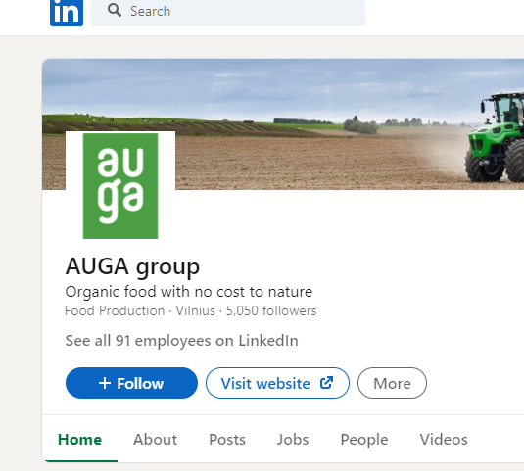
AUGA y su logotipo...
Todas las versiones de su logotipo transmiten un mensaje sencillo: Limpio y Verde, que da a los consumidores una idea clara de sus valores y su ética. Utilizan un eslogan para enfatizarlo …
“Alimentos ecológicos sin coste para la naturaleza”
Este eslogan se utiliza en todas las plataformas de redes sociales, como puede verse aquí en su página de LinkedIn.

Slide 59
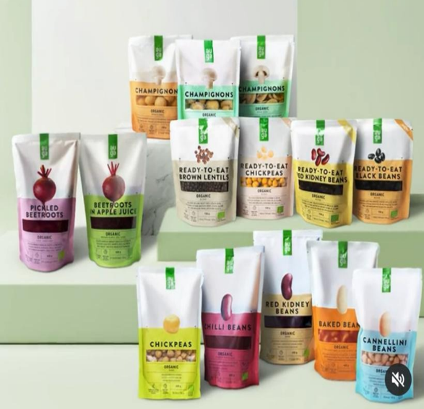
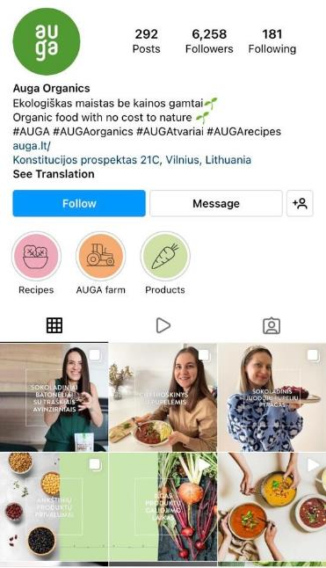
AUGA en Instagram…
A lo largo de sus publicaciones en Instagram, el lenguaje y el mensaje son consistentes en cuanto a que son una organización que va de la granja a la mesa y que valora las prácticas sostenibles.
Su eslogan
Sus envases son sencillos, limpios y ecológicos, y contienen mensajes claros y concisos.

Slide 60
La importancia de la marca...
Orgullo y satisfacción de los empleados
Atrae a nuevos clientes
Reconocimiento en el mercado
Eleva el valor de la empresa
Apoya la publicidad
Ayuda tanto a la marca como a la empresa a obtener reconocimiento en el mercado en medio de la dura competencia de otros actores del sector. El logotipo se convierte en la cara de la marca.
Una marca fuerte eleva el valor de la empresa en el mercado, ya que le da un impulso dentro de la industria.
Una buena marca siempre atraerá negocios de referencia, ya que la marca crea una impresión/confianza positiva sobre la empresa en la mente de los clientes
A los empleados les gusta estar asociados y trabajar para una empresa que tiene un buen valor de marca y fuerza en el mercado. Se sienten orgullosos de compartir el nombre de su empresa.
La publicidad y el branding funcionan como sistemas de apoyo y ayudan a la empresa a cumplir sus objetivos de branding y marketing de forma eficiente y eficaz.

Slide 61
Dar el mensaje correcto
En 2014, un Estudio reveló que el 66% de los consumidores consideraba que las relaciones entre el cliente y la marca eran unilaterales. Casi el 70% creía que el único objetivo de la comunicación de una marca era aumentar los beneficios. Desde entonces, las empresas de todos los sectores se han esforzado por mostrar su lado más suave, para conectar con su público.
Cadbury Chocolate es una de esas empresas y ahora se reinventa constantemente a través de sus consumidores y para la comunidad en general. Su colaboración con AgeUK es de lo mas interesante.
Cadbury participa actualmente en una iniciativa con Age-UK
“Descubra las historias de personas mayores increíbles ”
225.000 personas mayores pasan a menudo una semana entera sin hablar con nadie. En Age UK apoyamos a cientos de miles de personas mayores cada año. Sabemos que tienen muchas historias increíbles que contar.
Nos hemos asociado con Cadbury para animar a todo el mundo a entablar conversaciones con las personas mayores.
Únase a nosotros celebrando las historias de las personas mayores, además de apoyar los servicios vitales de Age UK para hacer frente a la soledad.

Slide 62
Más sobre Rose y esa estrella del rock...

Slide 63
Su marca es su reputación.
1
2
3
4
5
6
Impresión de material publicitario, señalización y embalaje
Sitio web y publicidad en línea
Medioambiente (en la tienda/en sus plataformas)
Publicación de contenidos
Ventas y servicio al cliente
Internamente
(con los empleados)
En el mercado actual, una marca de éxito debe ser coherente en la comunicación y la experiencia del usuario. A través de muchas aplicaciones, aquí se mencionan seis de ellas...

Slide 64
Construya su marca...
Ahora que sabes
A QUIENES quieres DIRIGIRTE...
Cuáles son sus comportamientos en la compra...
QUÉ soluciones/productos quieres venderles...
Cómo se DIFERENCIA de sus competidores...
Cuáles son sus PREOCUPACIONES / PERCEPCIONES...
Cuáles son tus VALORES...
Dónde quieres estar POSICIONADO...
CONSTRUYA SU MARCA
Puedes empezar a

Slide 65
¿Qué es la construcción de una marca?
La definición de creación de marca consiste en dar a conocer su empresa mediante estrategias y campañas destinadas a crear una imagen única y duradera en el mercado. Recurso
La marca puede dividirse en tres fases de alto nivel :
Estrategia de la marca
Identidad de la marca
Marketing de la marca
Imagen Positiva
Destacando
Éxito de la Marca

Slide 66
Estrategia de marca :
Su estrategia de marca describe cómo es usted diferente, digno de confianza, memorable y simpático para su cliente ideal. Transmitirá su propósito, sus promesas y cómo resuelve los problemas de la gente. Este es el PRIMER paso que debes dar al crear una marca desde cero (tanto si acabas de empezar como si ya estás establecido).
La estrategia de marca es el proyecto de cómo quiere que el mundo vea su empresa. Una estrategia de marca eficaz y completa debe incluir los siguientes componentes/ piezas como parte del proceso.
Búsqueda
de
Voz
Descubrimiento
de la marca
Población
diana
Mensaje e historia
de la
marca
competidores

Slide 67
Identidad de la marca:
La identidad de la marca es la forma de transmitirla al público con imágenes, mensajes y experiencias. Su estrategia de marca influirá en la forma de presentar su identidad y alinearla con su propósito para lograr el mayor impacto.
Sus elementos de identidad de marca deben aplicarse de forma coherente en todos los canales. Es la forma en que su empresa se hace reconocible. Incluye su:
Impresión o embalaje
Logo
Patrones e iconos
Publicidad
Diseño de página web
Contenido y mensaje
Coloures y fuentes

Slide 68
Ejemplos de valores de nuestros estudios de casos pioneros de alimentos para personas mayores
He aquí algunos ejemplos de valores y marcas extraídos de nuestra guía de buenas prácticas. Cada ejemplo comunica sus valores/mensaje de forma clara y concisa a través de su logotipo y eslogan...
“Cultivamos, cocinamos, entregamos... porque la comodidad no debe significar compromiso.”
“Senes ayuda a los profesionales a conciliar el placer de la nutrición y la restauración.”
“Alimentos nutritivos en vidrio con las porciones perfectas para las personas mayores.”

Slide 69
Marketing de marca :
El marketing de marca es la forma en que sus empresas pueden destacar y dar a conocer sus productos o servicios conectando valores y una voz con el público adecuado a través de la comunicación estratégica.
En 2022, la amplificación de la imagen de su marca puede realizarse eficazmente a través de diversas actividades de marketing digital:
Experiencia del usuario
(i.e. tu página web)
Marketing por correo electrónico
Marketing en redes sociales
SEO y marketing de contenidos
Publicidad de pago
(PPC)

Slide 70
Sigue siendo innovador...
Los productos y soluciones innovadores que pueden adaptarse al comportamiento de los consumidores y a las nuevas tecnologías, al tiempo que mantienen un fuerte enfoque en el cliente, son esenciales para un gran marketing.
Los productos y soluciones innovadores que pueden adaptarse al comportamiento de los consumidores y a las nuevas tecnologías, al tiempo que mantienen un fuerte enfoque en el cliente, son esenciales para un gran marketing.
Este tema se ampliará en el módulo 6.

Slide 71
4
Enlaces a recursos

Slide 72
Algunos recursos adicionales para usted...
Este documento explora las formas de segmentar el mercado de las personas mayores a través de los formatos de los productos y deriva 8 bases de segmentación. Understanding heterogeneity among elderly consumers: an evaluation of segmentation approaches in the functional food market | Nutrition Research Reviews | Cambridge Core
Este informe analiza los resultados de la investigación de mercado realizada durante el proyecto InCluSilver Etude de marché (inclusilver.eu)
Este es un podcast sobre cómo UNiTE Food da la bienvenida a nuevas personas al bienestar y su estrategia de marketing https://snacknation.com/blog/unite-food-clara-paye/
Este podcast ofrece consejos y reflexiones sobre cómo crear una marca de alimentos reconocida con un presupuesto muy limitado https://snacknation.com/blog/162-how-to-build-an-ethical-brand-with-zero-marketing-budget-with-the-perfect-granola-founder-michele-liddle/

Slide 73
Gracias por completar el Módulo 3. Por favor, continúe su viaje de aprendizaje con nosotros mientras exploramos el Desarrollo de Nuevos Productos en el Módulo 4.
www. innovatingfoodforseniors.eu

